Slide 1
課程大綱 (Agenda)
數據分析與 HTML 產出：從 Excel 或雲端 Excel 讀取資料並分析產出 HTML 檔案。
網頁部署：將產出的本地端 HTML 檔案推送 (Push) 到網站上顯示。
雙向互動回寫：將讀取的資料進行編輯並回寫到 Excel 檔案或雲端 Excel。
個人化應用：建立個人程式列表（如知識庫或生活管理系統）。
資料庫整合：將 Excel 資料轉入 MongoDB。
自動化排程：使用排程工具將每日資料進行自動更新。
即時通知系統：當資料更新完成後，自動進行 LINE 通知。
系統優化與安全：整體系統效能優化與資訊安全防護。

Slide 2
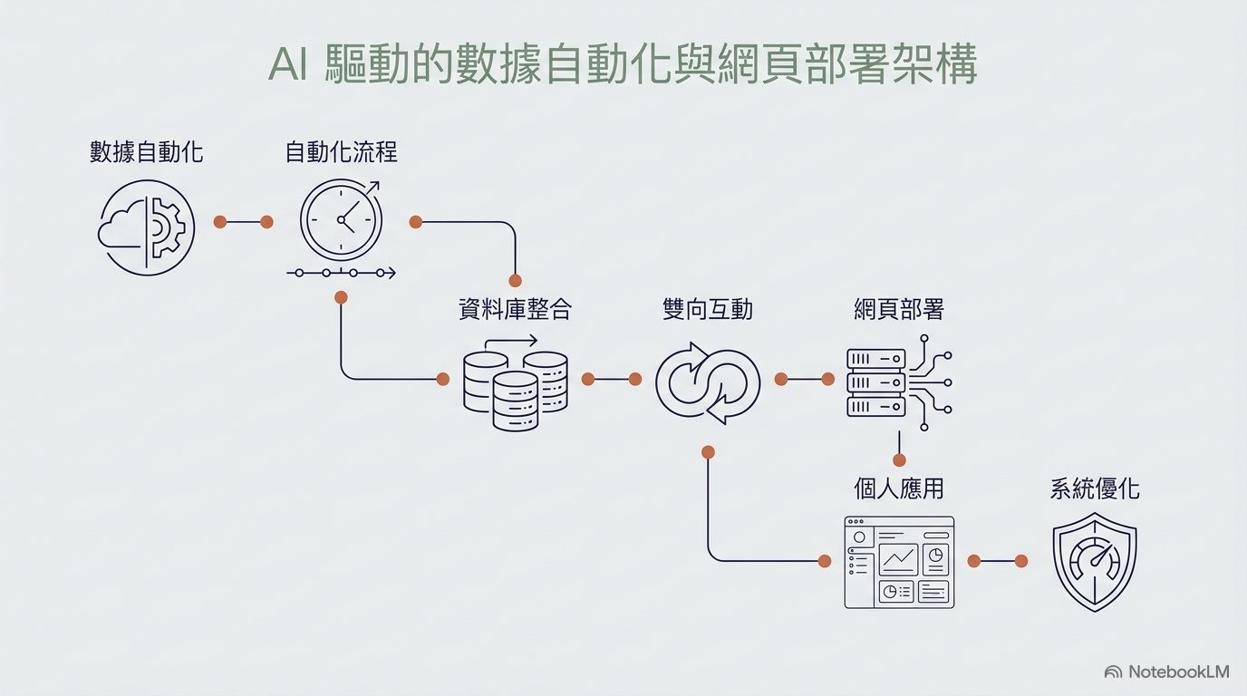

Slide 3
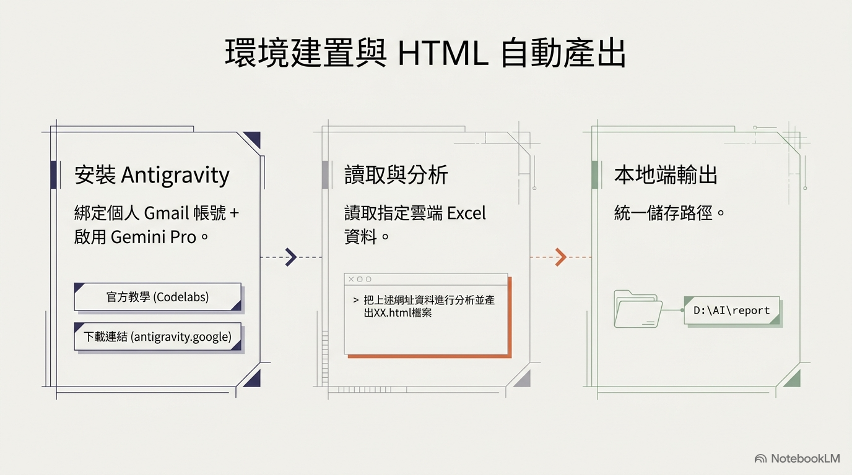

Slide 4
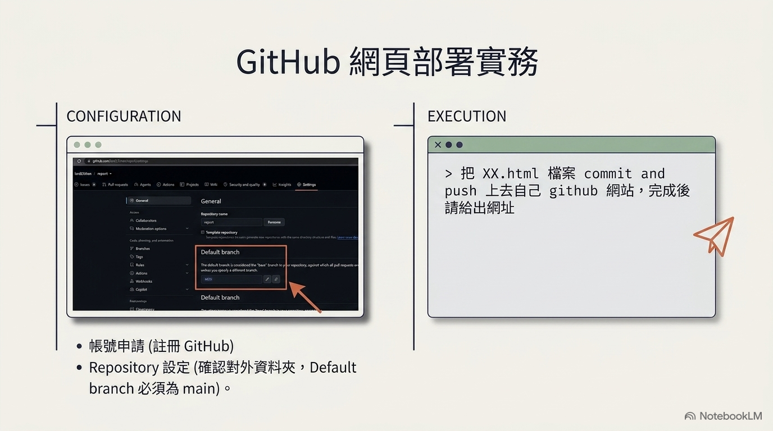

Slide 5
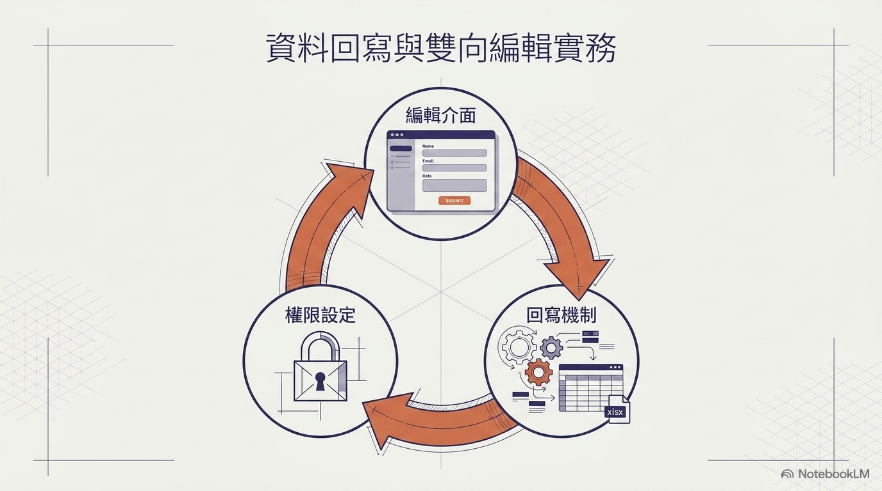

Slide 6
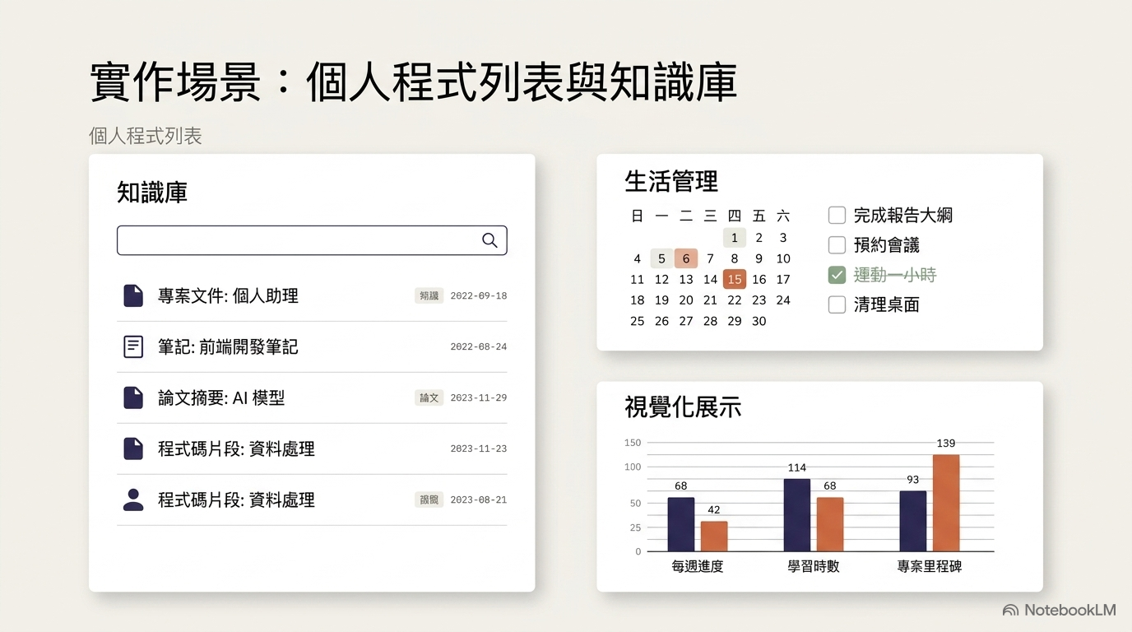

Slide 7
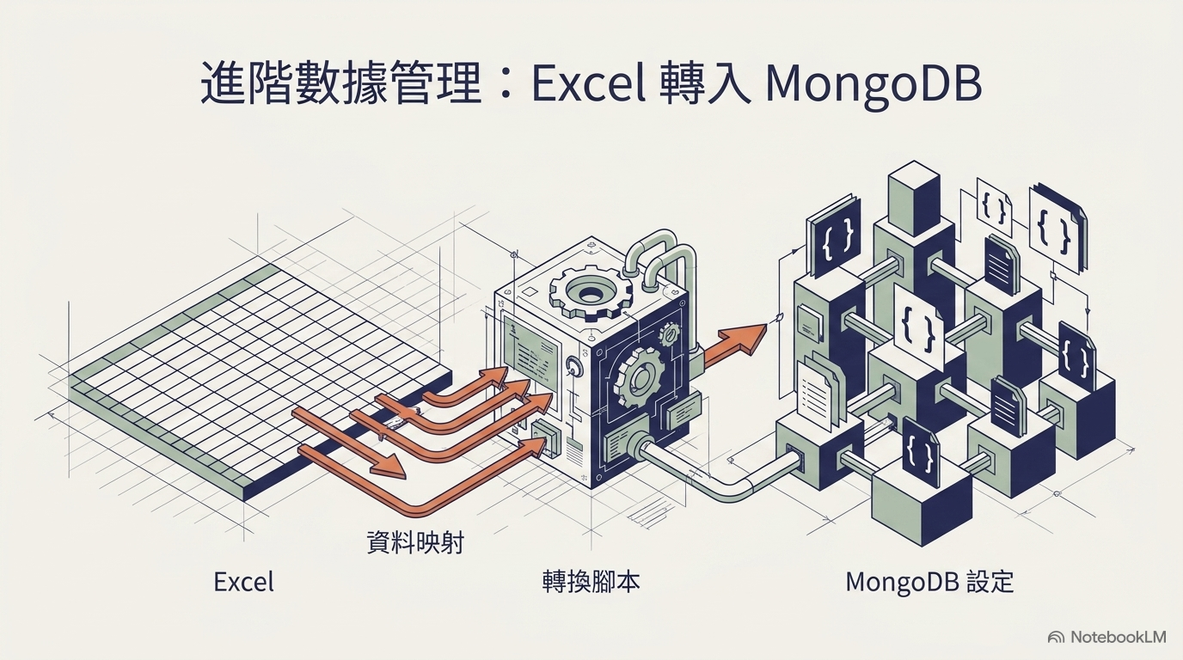

Slide 8
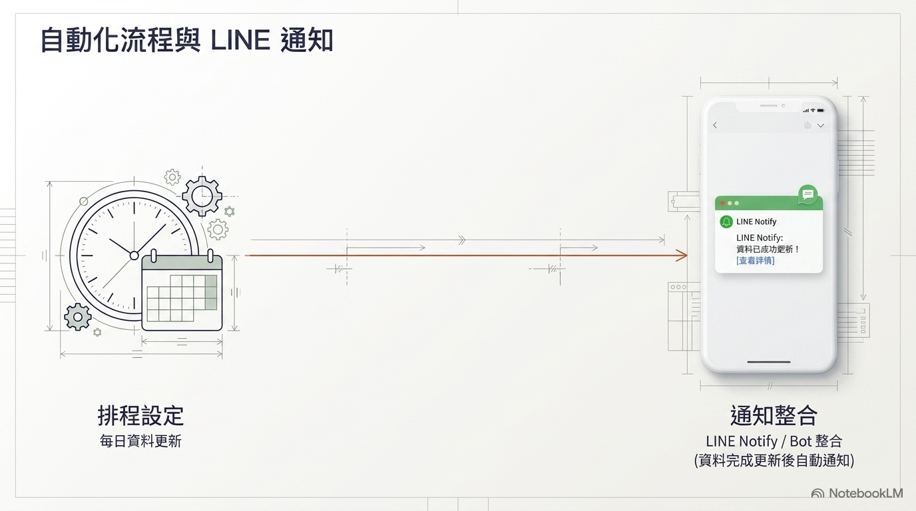

Slide 9
